Slide 1
Games, Minimax, and Alpha-Beta: Contributors’ Slides

Slide 2
Термины и основные понятия

Slide 3
TERMS
branching factor – коэффициент ветвления
progressive deepening – прогрессивное углубление
adversarial game – состязательная игра
insurance policy – страховка
anytime algorithm – непрерываемый алгоритм
pawn – пешка
Savostin Peter

Slide 4
Terms
Approach – подход
Linear polynomial – линейный многочлен
Static evaluation – статическая оценка
To save enormous amount of computation – экономить огромное количество вычислений
Approximate amount – приблизительное количество
Alpha-beta algorithm – альфа-бета-отсечение
Булгакова

Slide 5
Glossary
British Museum algorithm – перебор всех допустимых вариантов
Penultimate level – предпоследний уровень
Мартиросян

Slide 6
Game solver approaches

Slide 7
Game solver approaches
(no one knows how to do it.)
If - then rules
Look ahead and evaluate
Brute force (British museum algorithm)
Look ahead as far as possible (minimax + alpha-beta)
Analysis
Strategy
Move
Tactics
Михайлишин

Slide 8
Подходы к имитации игры компьютером
Анализ
Стратегия
Тактика
Набор правил
Предварительный просмотр и оценивание
Алгоритм Британского музея (полный перебор)
Предварительный просмотр настолько далеко, насколько возможно
Действие
Асирян

Slide 9
Способы игры
Анализ, стратегии, тактики;
если – то правила;
посмотреть вперед и оценить;
алгоритм Британского музея;
посмотреть вперед так далеко, как это возможно.
Рой

Slide 10
Minimax

Slide 11
Minimax algorithm idea
Two players
No random cases
Strategy:
Traverse the “game tree”
Make the assumption that we pick the best move for us, and the opponent picks the best move for him
So we pick the move that maximizes the minimum amount of success for our side
Minimax algorithm
Кузьмин

Slide 12
Минимакс алгоритм
2
MAX
MIN
2
1
2
7
1
8
Рой

Slide 13
Минимакс
0-й уровень – игрок MAX, дальше чередование MIN и MAX
Вычисляются значения в листьях
На уровне игрока MIN(MAX) значение вершины вычисляется как минимум(максимум) из значений смежных вершин на уровне ниже
Процесс продолжается до
вычисления значения в
корне дерева
MAX
2
MIN
2
1
2
7
1
8
Асирян

Slide 14
Альфа-бета отсечение

Slide 15
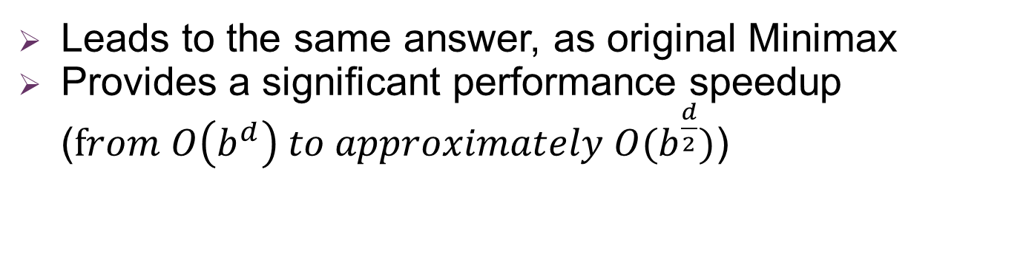
Optimization: Pruning
In Minimax we sometimes do extra work: evaluate nodes whose values have no impact on the rest of the search
We can “prune” sections of the game tree off if we know that they are irrelevant to the outcome
Alpha-Beta Pruning:
Leads to the same answer, as original Minimax
Provides a significant performance speedup ($from O\left(b^{d}\right) to approximately O(b^{\frac{d}{2}})$)
Кузьмин

Slide 16
Alpha-beta algorithm
Оптимизация алгоритма минимакса
Основная идея: можно прекратить оценивать ветвь дерева поиска, если для этой ветви значение оценочной функции хуже, чем для предыдущей ветви
Результат работы оптимизированного алгоритма такой же, как и у алгоритма без оптимизации
Является ускорением, а не приближением минимаксного перебора
Булгакова

Slide 17
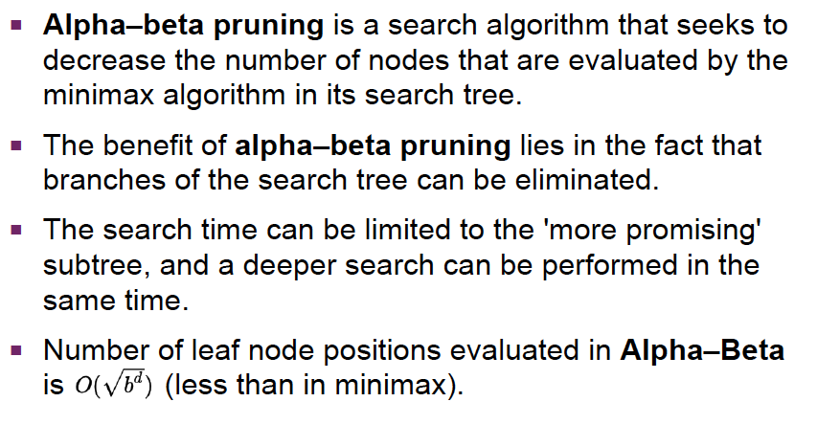
Alpha–Beta pruning
Savostin Peter

Slide 18
Alpha-Beta
minimax
alpha-beta
2
MAX
2
2
1
MIN
2
1
2
7
1
8
2
7
1
X
Не нужно исследовать эту ветку
Мартиросян

Slide 19
Альфа-бета отсечение
Дает такой же результат, что и минимакс, но за меньшее число шагов.
≥2
$$\left\{\begin{matrix}best≥2= α \\ best≤1= β\end{matrix}\right.$$
MAX
2
⇒ Ø
≤2
≤1
MIN
2
2
7
1
Асирян
3

Slide 20
Alpha-beta algorithm
max
>=7
=7
min
<=7
=7
<=8
=7
min
max
>=7
=7
>=8
=7
=8
>=9
=7
max
Deep cutoff
min
<=8
=7
<=3
=7
<=9
=8
<=1
<=8
=8
<=9
=9
min
8
7
3
9
9
8
2
4
1
8
8
9
9
9
3
4
Evaluation order
Did not evaluate => better performance
comparing to minimax (it is a layer on minimax)
Попов К.

Slide 21
Minimax algorithm
=8
MAX
≥7
=7
=8
MIN
≤7
≤8
=7
=8
MAX
≥7
≥8
≥8
≥9
=7
=8
=8
MIN
≤8
≤3
≤9
≤1
≤8
≤9
8
7
3
9
9
8
2
4
1
8
8
9
9
9
3
4
Михайлишин

Slide 22
Alpha-beta algorithm
Правила вычисления параметров α и β
Альфа-бета-отсечение
Max вершина
Правила прекращения поиска
Min вершина
α – наибольшее значение среди дочерних вершин
Поддерево Max вершины
Поддерево Min вершины
α ≥ β всех её родительских Min вершин
β ≤ α всех её родительских Max вершин
β – наименьшее значение среди дочерних вершин
Булгакова

Slide 23
Progressive deepening

Slide 24
Progressive deepening
Progressive deepening (последовательное углубление) – метод оптимизации поиска.
Идея: для того, чтобы найти ответ на уровне глубины d, нам придется пройти сквозь все предыдущие уровни. Можно посмотреть, каким был бы ответ, если бы мы искали на уровне глубины d-1 и сохранить его. Назовем его страховкой.
Сальников
24

Slide 25
Progressive deepening
В таком случае, если из-за ветвления уровень d нельзя будет достичь, то мы используем страховку уровня d-1.
Если и его нельзя будет достичь, то используем страховку уровня d-2.
…
Имеем страховое значения для каждого уровня, тем самым имеем возможность получить ответ по первому требованию.
Сальников
25

Slide 26
Deep blue

Slide 27
Deep blue, comparison with human thinking
Deep blue = minimax + alpha-beta + progressive deepening + parallel computing + opening book + special purpose stuff for the end game + uneven tree development
Deep blue (deep search) ≠ human mind (pattern recognition)
Попов К.

Slide 28
Deep Blue
Минимакс алгоритм;
альфа-бета-отсечение;
прогрессивное углубление;
параллельные вычисления;
дебютная книга;
специальные материалы для игры в эндшпиле;
неравномерное развитие дерева.
Рой

Slide 29
Вопросы

Slide 30
QUESTIONS
Where can we use minimax and alpha-beta algorithm?
What is better in terms of performance: minimax or alpha-beta algorithm?
What algorithms were implemented in Deep Blue?
Savostin Peter

Slide 31
QUESTIONS
Where can we use minimax and alpha-beta algorithm?
  These algorithms can be used for machine playing of two-player games (chess, tic-tac-toe).
What is better in terms of performance: minimax or alpha-beta algorithm?
  Obviously alpha-beta is better, because it decreases the number of nodes that are evaluated by the minimax algorithm in its search tree.
What algorithms were implemented in Deep Blue?
  Minimax+Alpha-Beta+progressive deepening etc.
Savostin Peter

Slide 32
Q&A
What is the branching factor?
What is the terminal?
Мартиросян

Slide 33
ВСЕМ БОЛЬШОЕ СПАСИБО!

